Slide 1

Благотворительный фонд «НАДЕЖДА, ВЕРА, ВОЗРОЖДЕНИЕ»
2020-2025

Slide 2
Работа фонда до начала СВО
Идея создания Благотворительного фонда «НАДЕЖДА, ВЕРА, ВОЗРОЖДЕНИЕ» возникла еще тогда, когда в Московской области был введен режим полной самоизоляции для граждан всех возрастов.
Были сформированы следующие направления работы фонда:
социальная поддержка и защита граждан (включая улучшение материального положения малообеспеченных, социальная реабилитация безработных, инвалидов и иных лиц, которые в силу своих физических или интеллектуальных особенностей, иных обстоятельств не способны самостоятельно реализовать свои права и законные интересы). Фонд регулярно проводит благотворительные акции по сбору необходимых вещей для помощи и поддержки своих подопечных; организует мероприятия для детей: спортивные, развлекательные, познавательные, в том числе, онлайн;
создание молодежных волонтерских групп для социальной помощи семьям, попавшим в сложную жизненную ситуацию и одиноким людям, оставшимся без кормильцев, попавших в трудную жизненную ситуацию. В фонде действует Молодежное движение, объединяющее подростков и молодежь из нескольких городов Московской области и Москвы;
работа по патриотическому, духовно-нравственному воспитанию детей и молодежи. Фонд регулярно организует и участвует в мероприятиях для молодежи, направленных на развитие их лидерских качеств, в патриотических и традиционно-национальных мероприятиях.

Slide 3
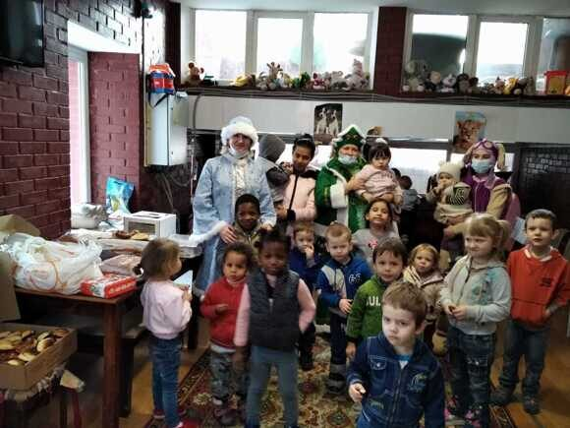
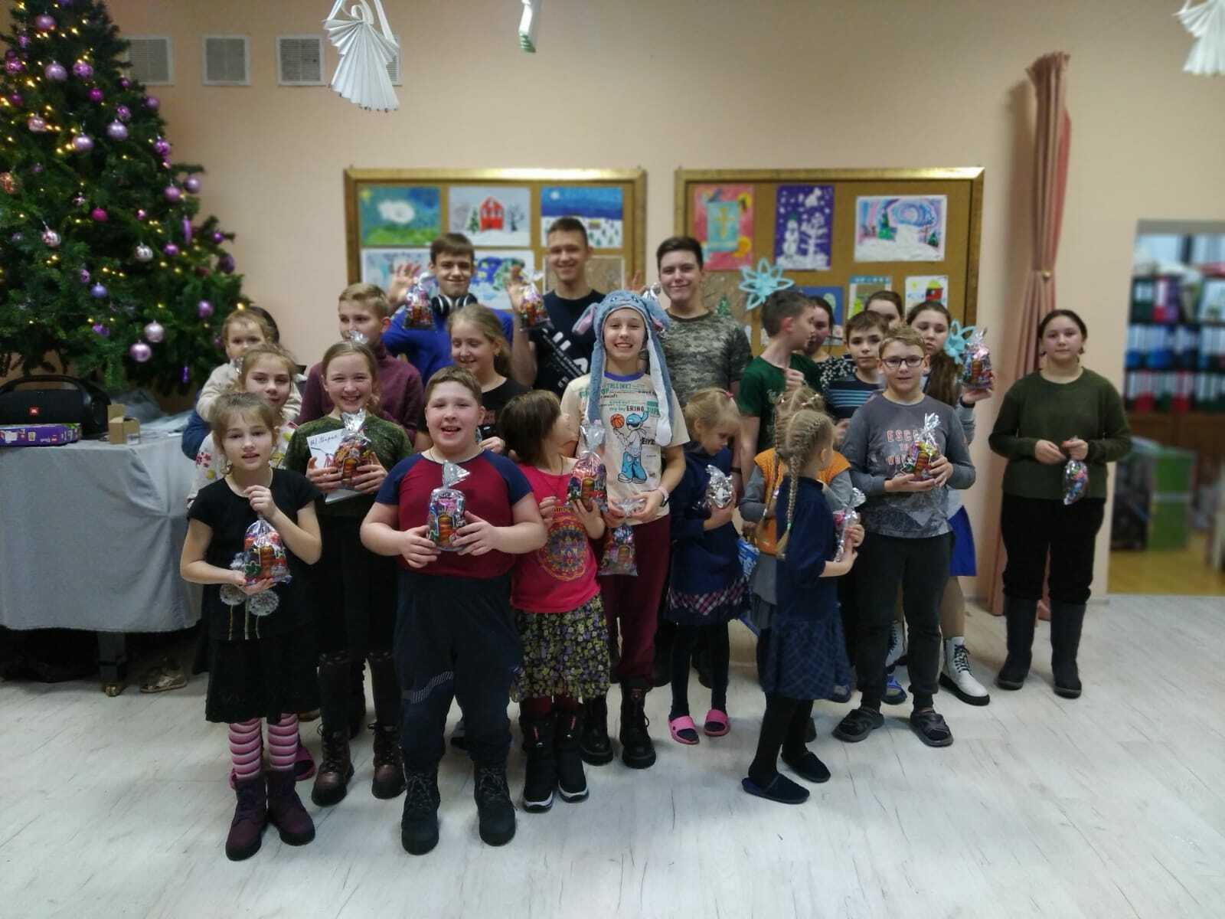
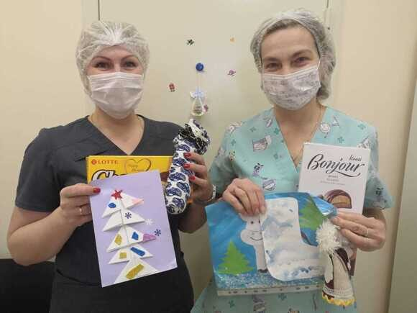
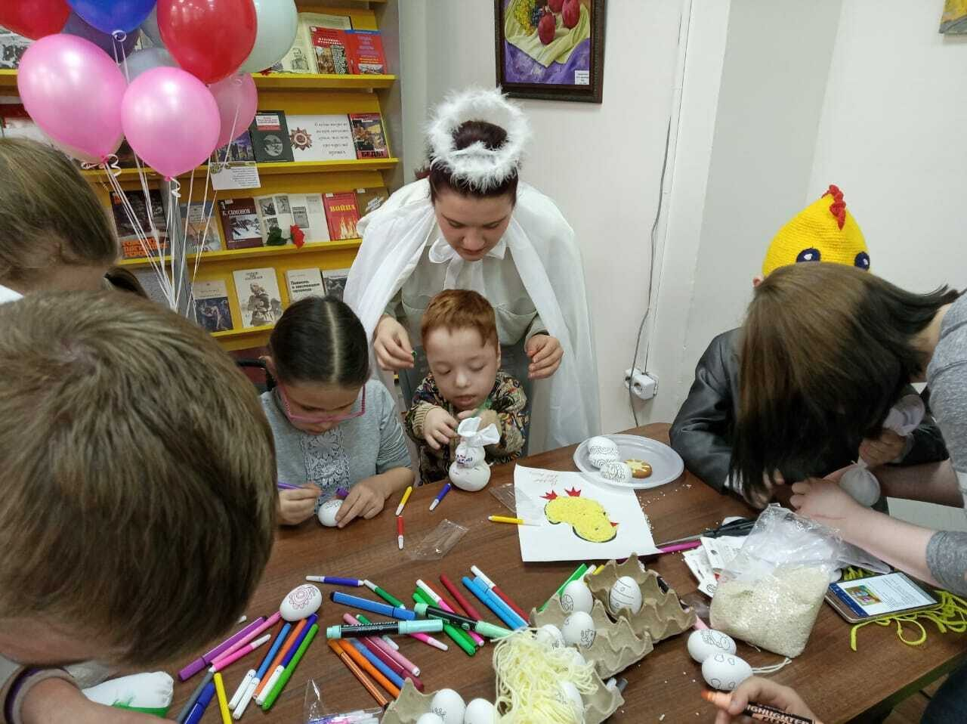
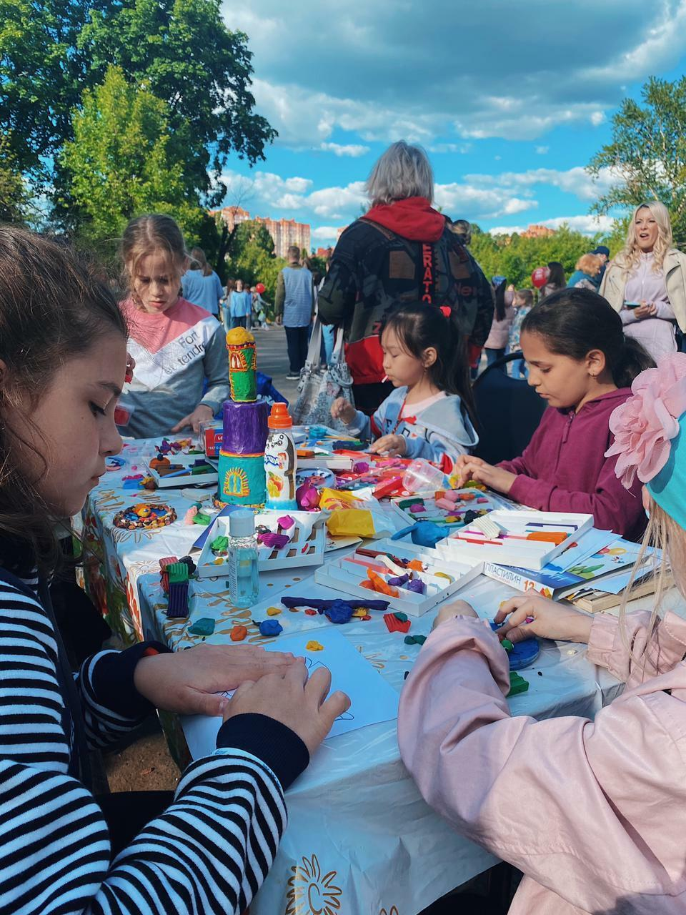
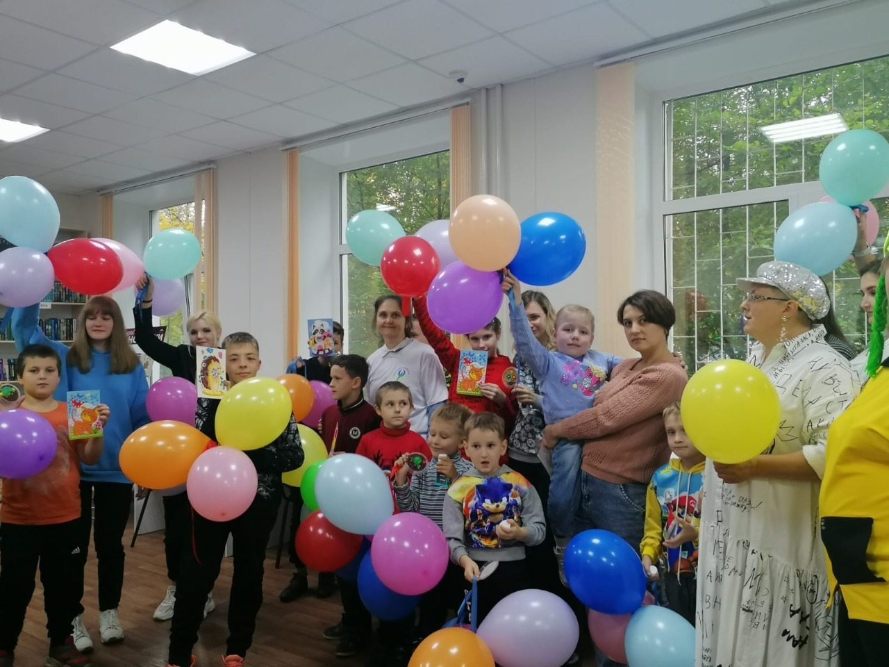
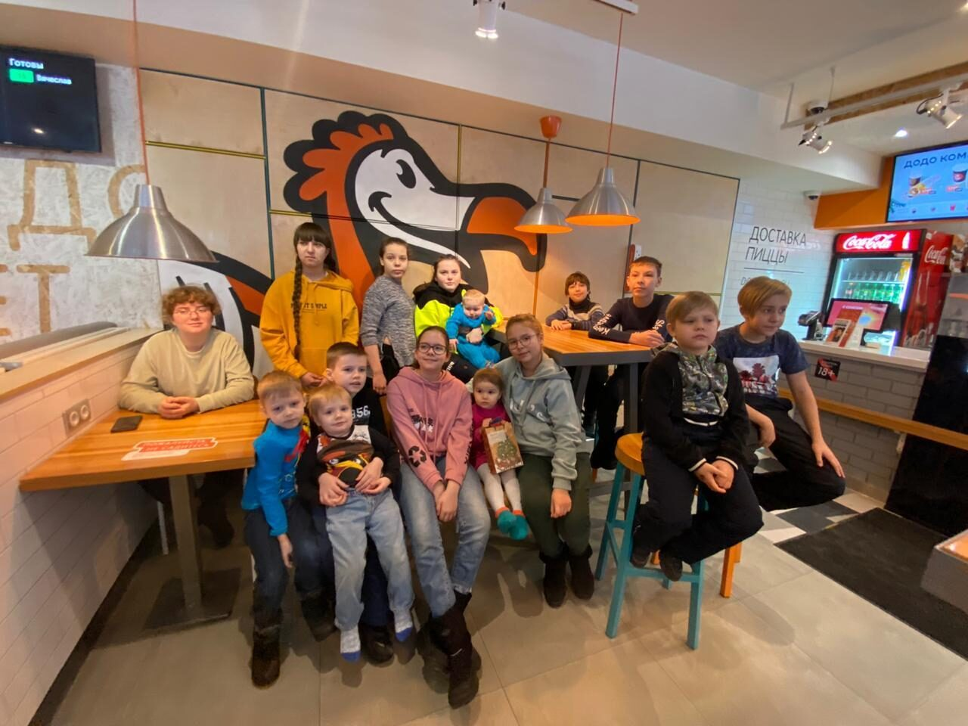
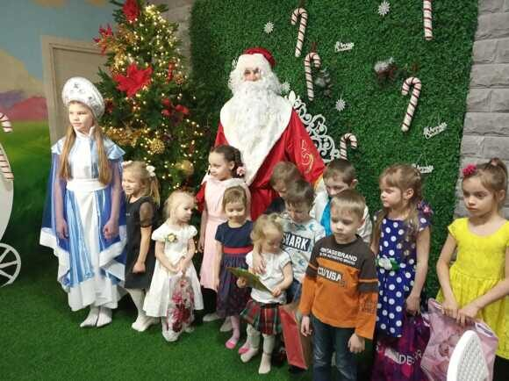
Социальная поддержка и защита граждан
Регулярные и праздничные акции для детей, пожилых людей и пациентов и врачей онкоцентра.

Slide 4
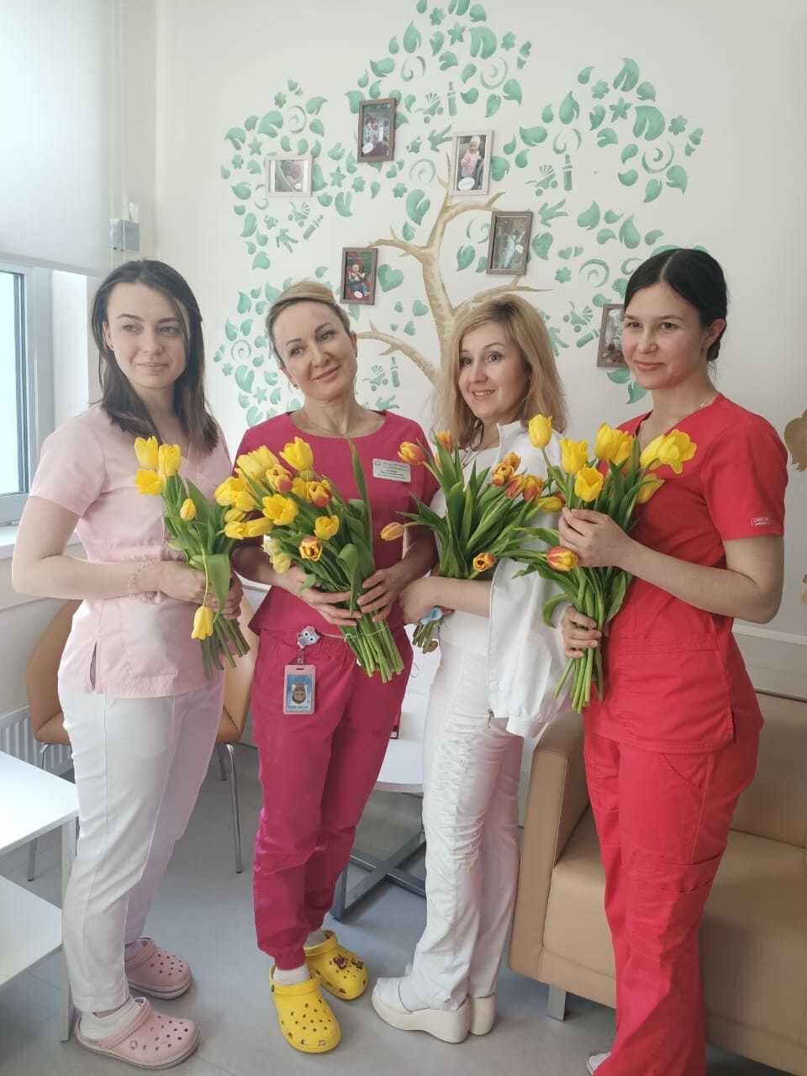
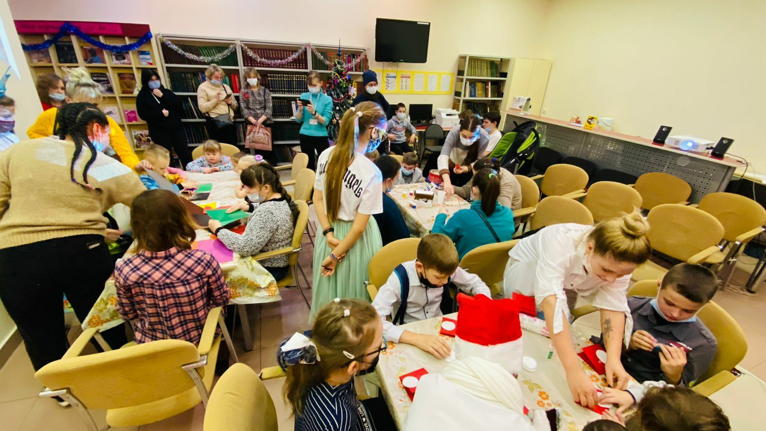
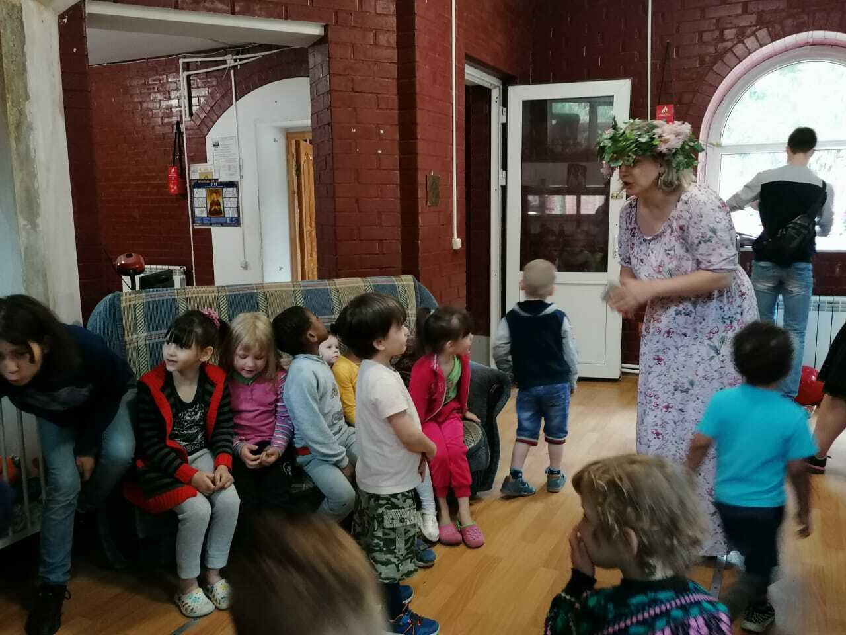
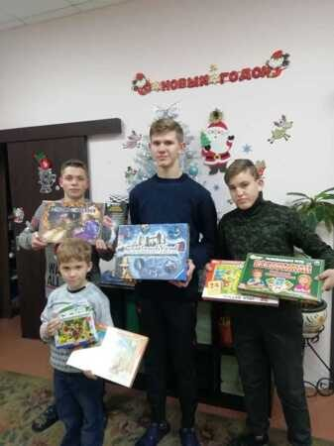
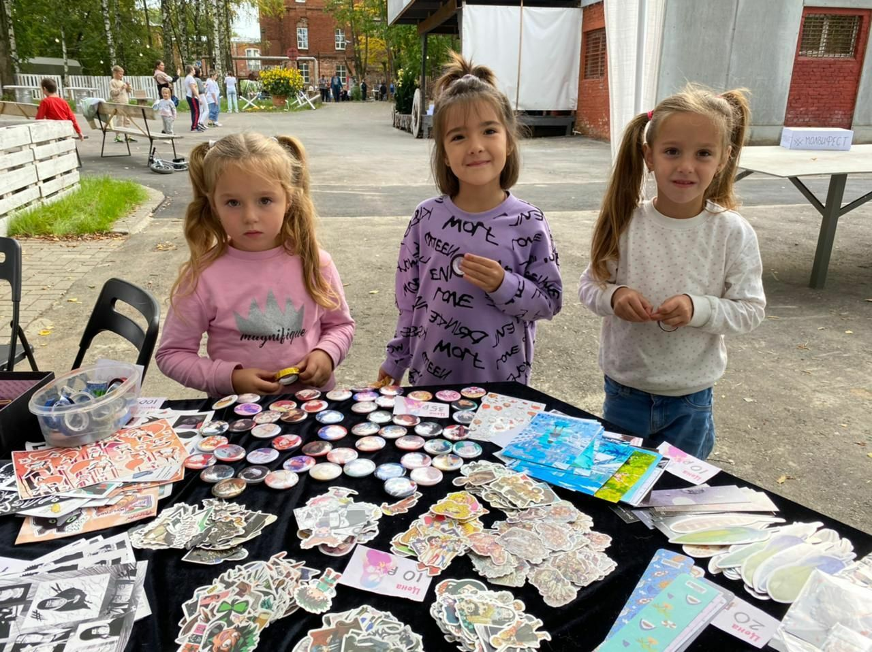
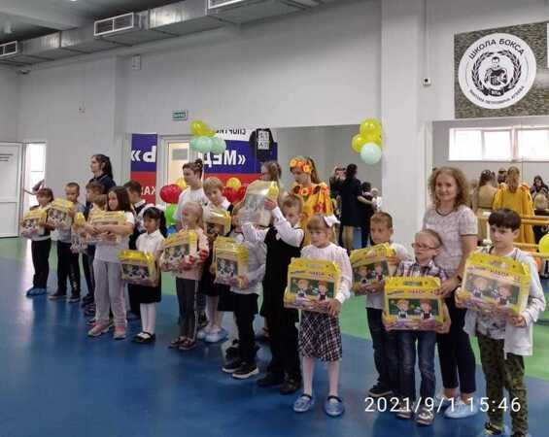
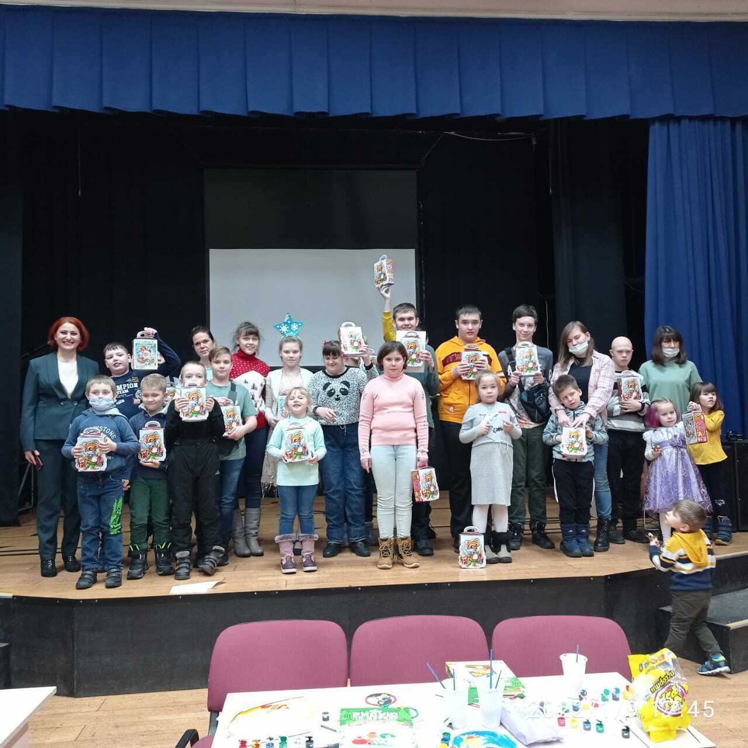
Социальная поддержка и защита граждан
Регулярные и праздничные акции для детей, пожилых людей и пациентов и врачей онкоцентра.

Slide 5
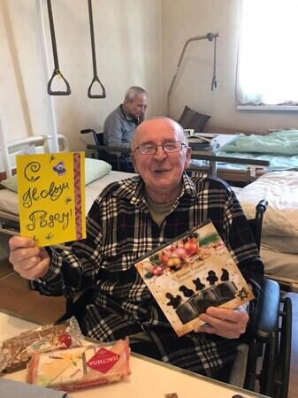
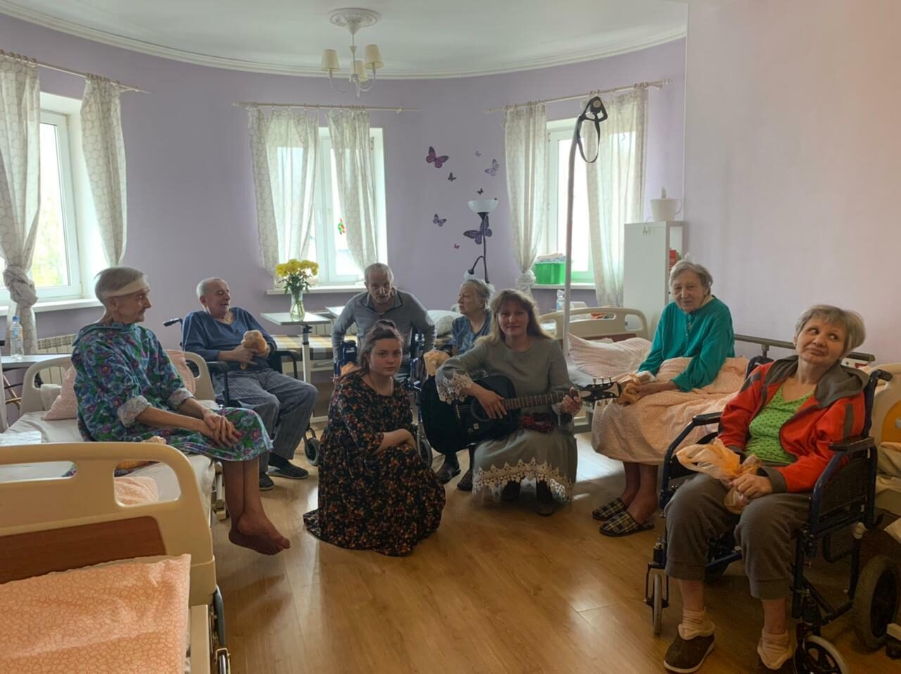
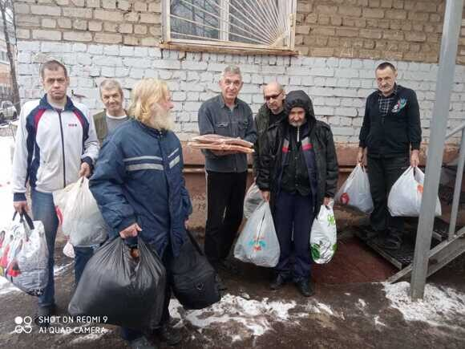
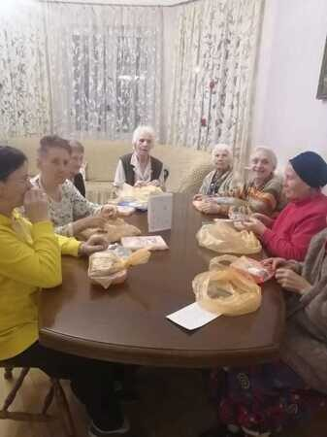
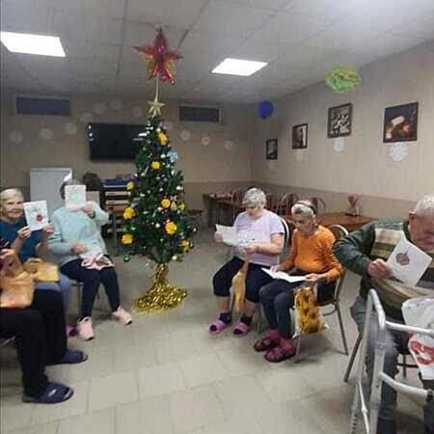
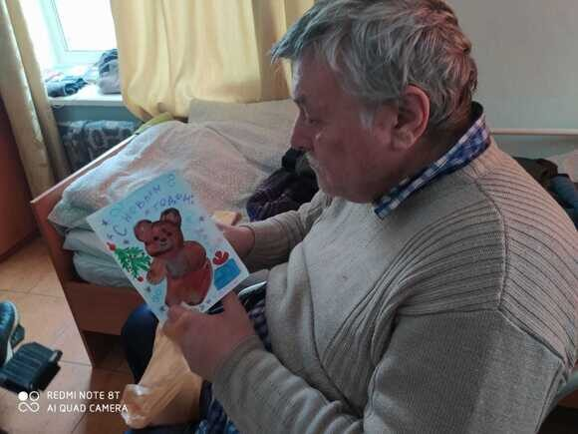
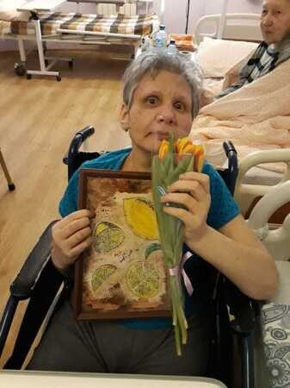
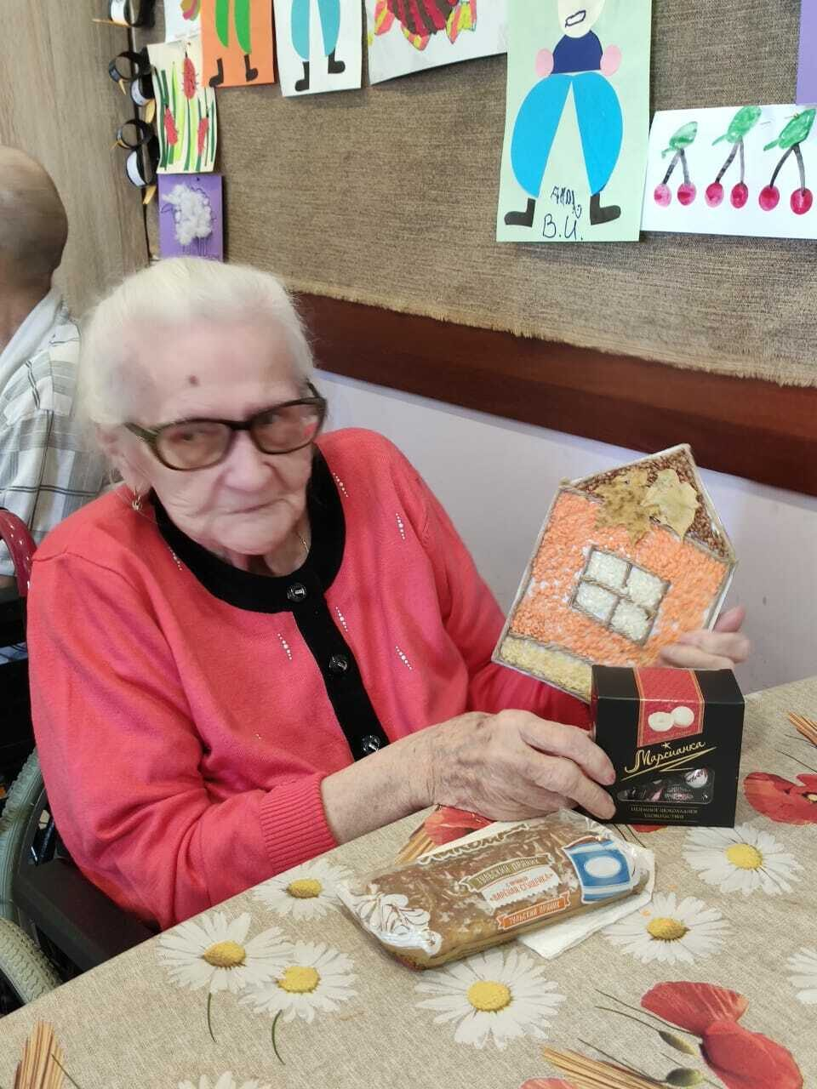
Социальная поддержка и защита граждан
Регулярные и праздничные акции для детей, пожилых людей и пациентов и врачей онкоцентра.

Slide 6
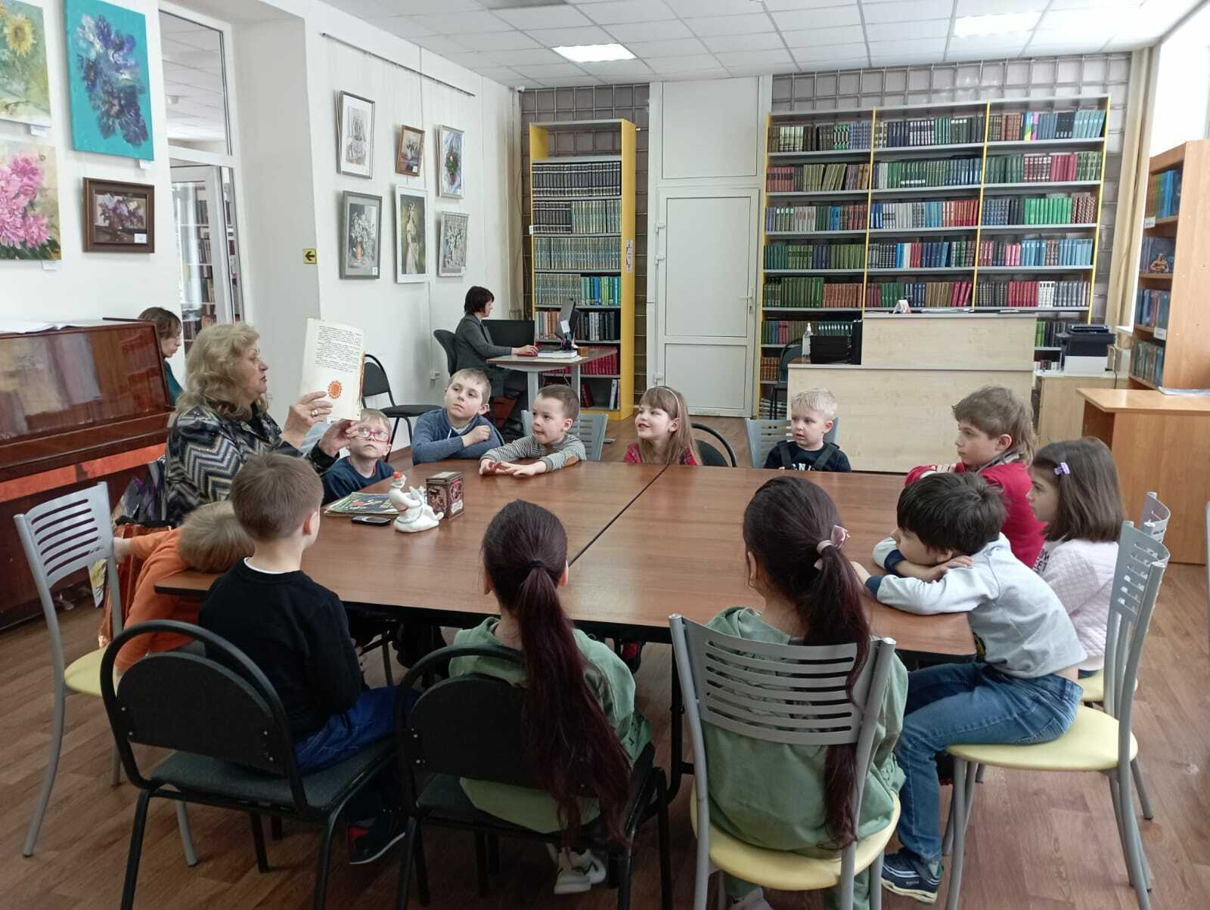
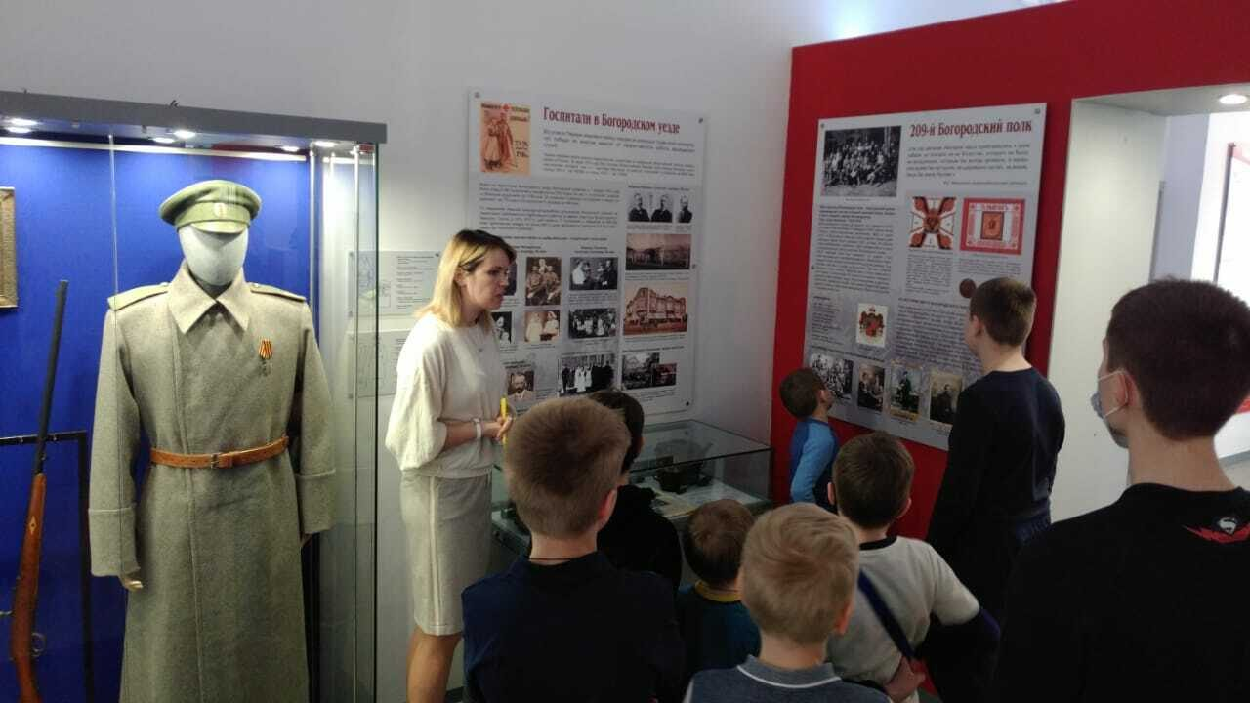
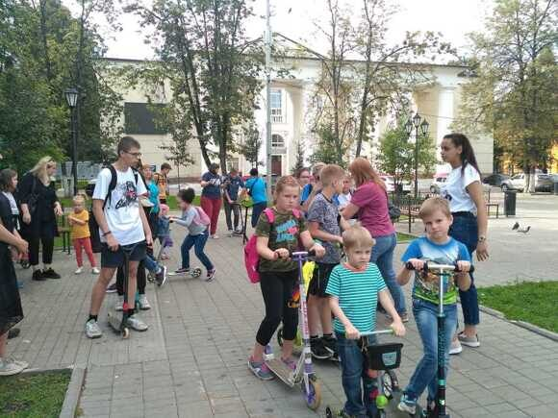
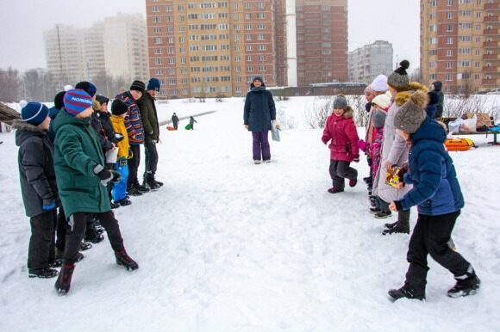
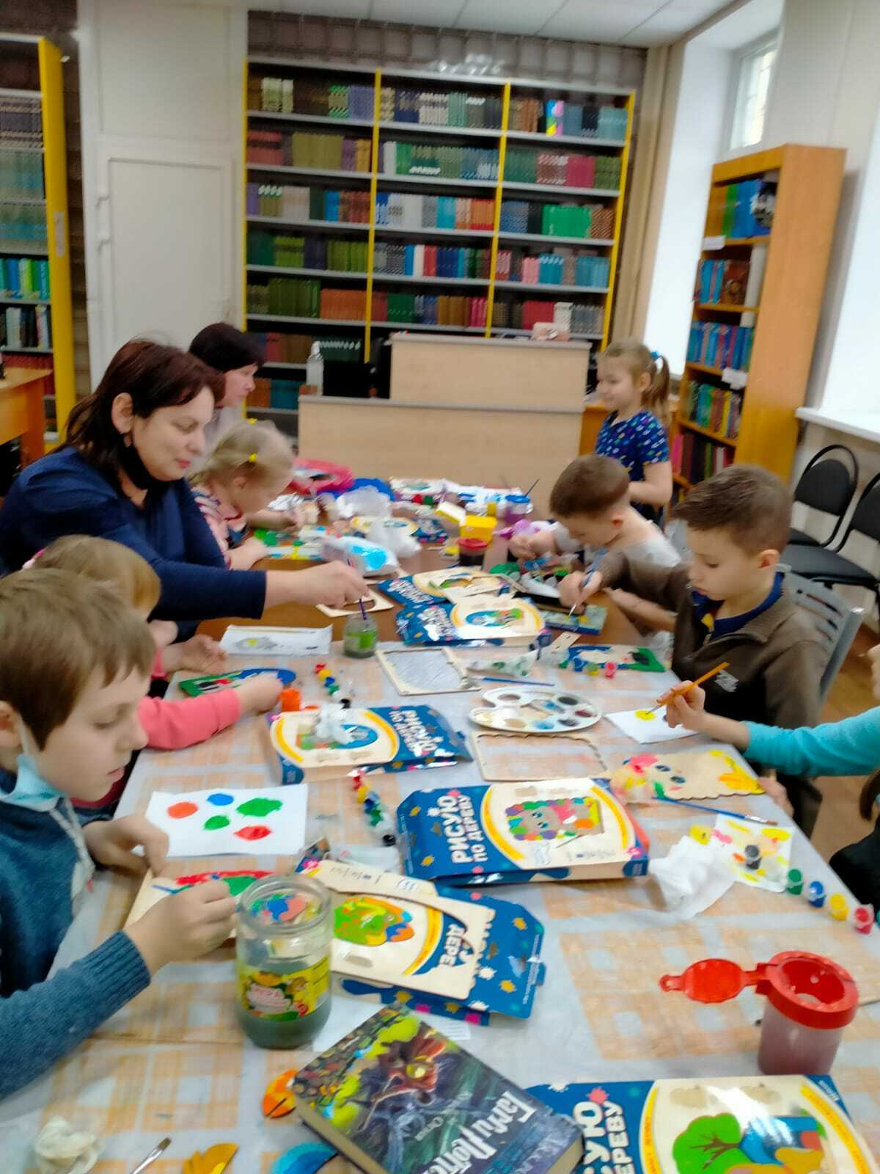
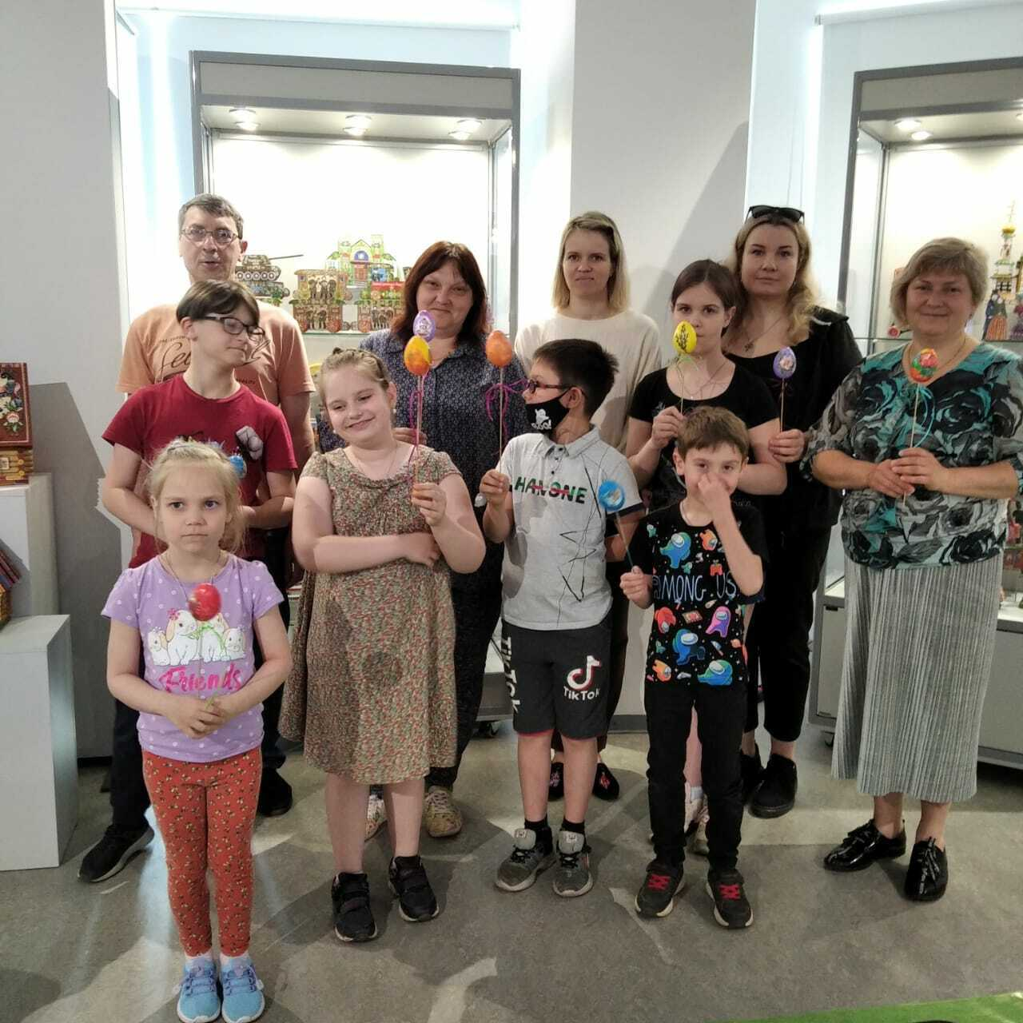
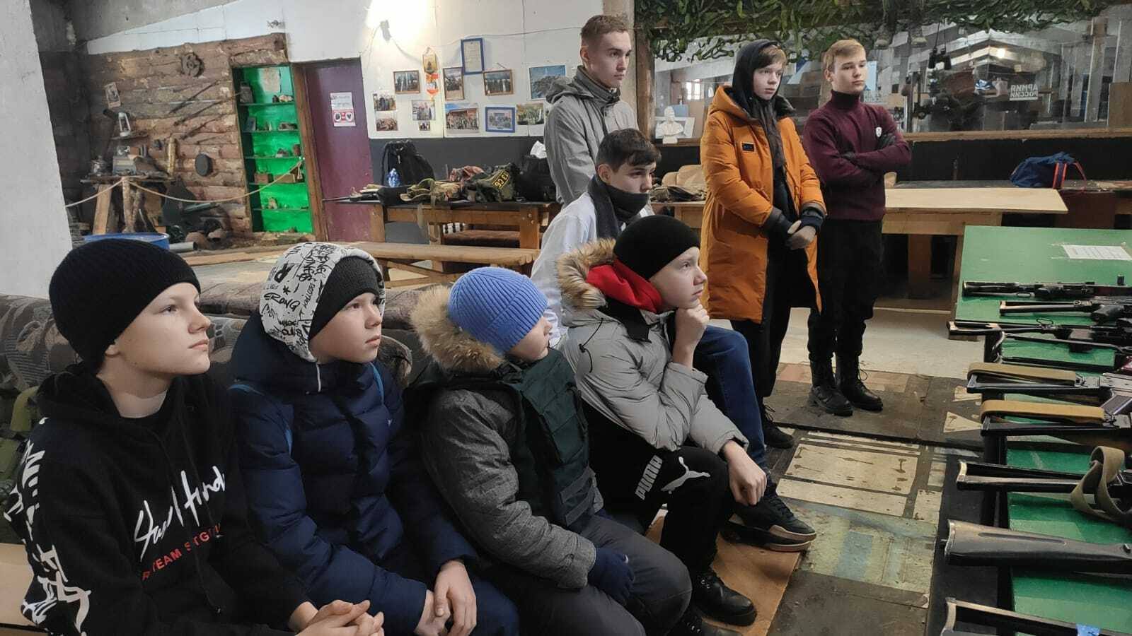
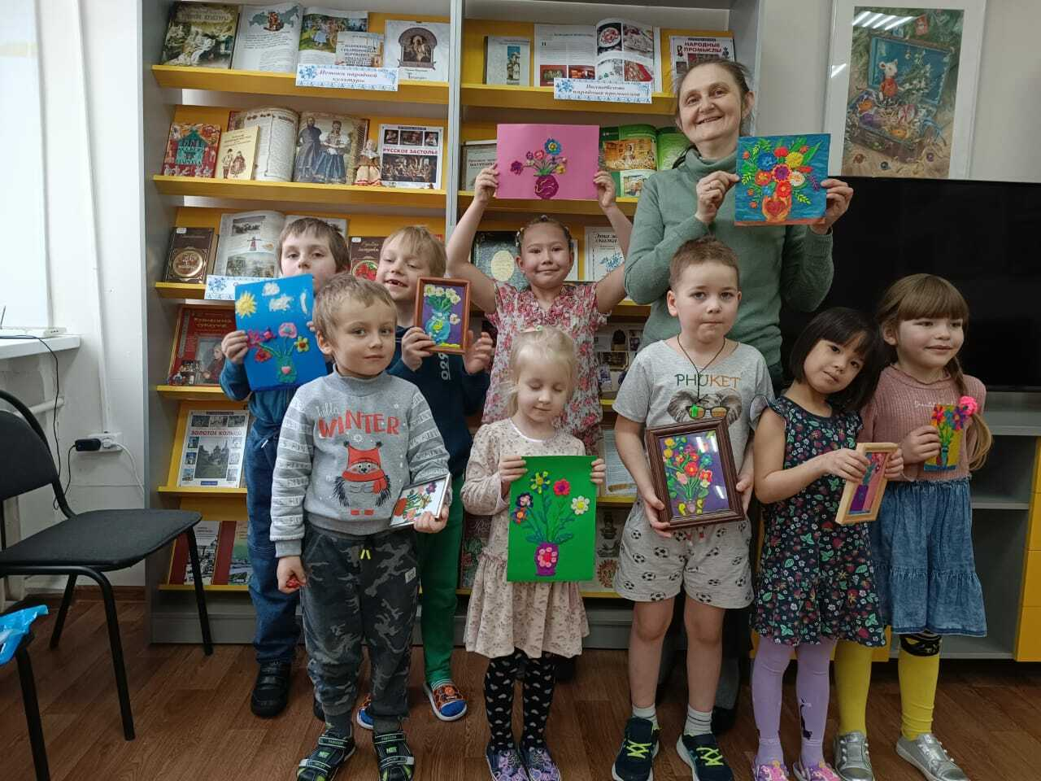
Социальная поддержка и защита граждан
Спортивные, развлекательные и познавательные мероприятия для детей и молодежи.

Slide 7
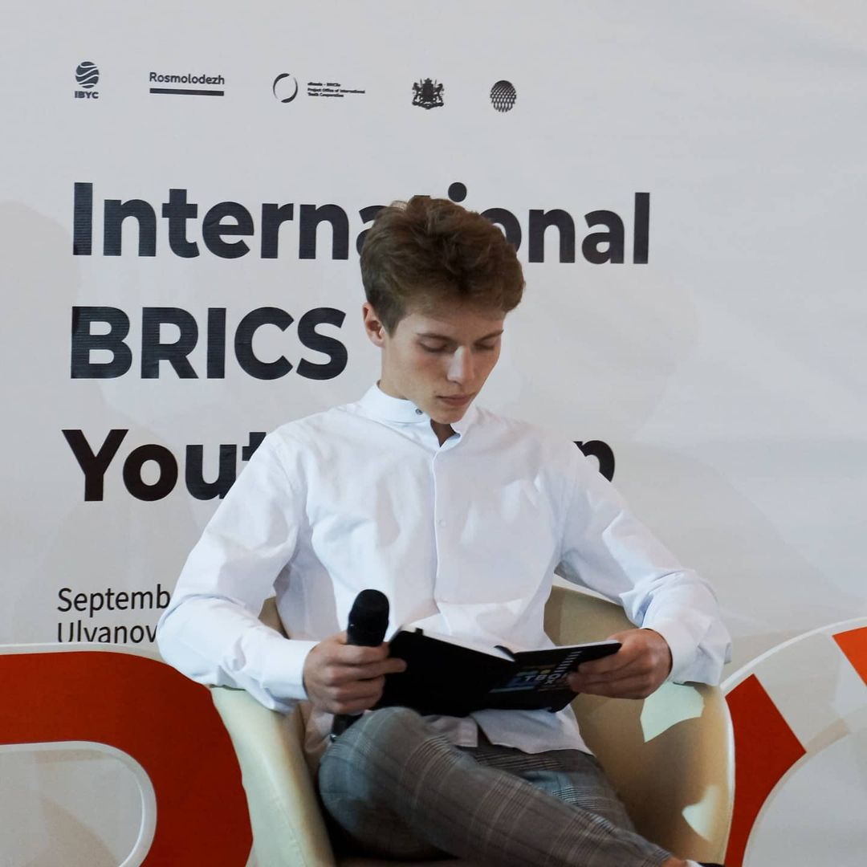
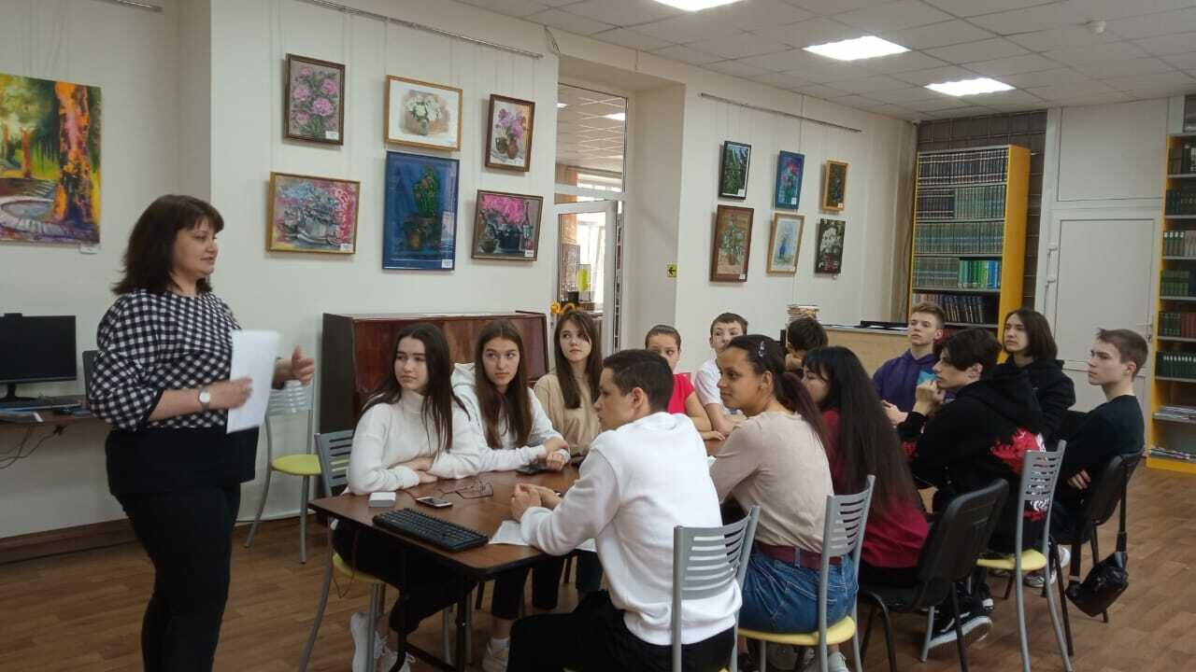
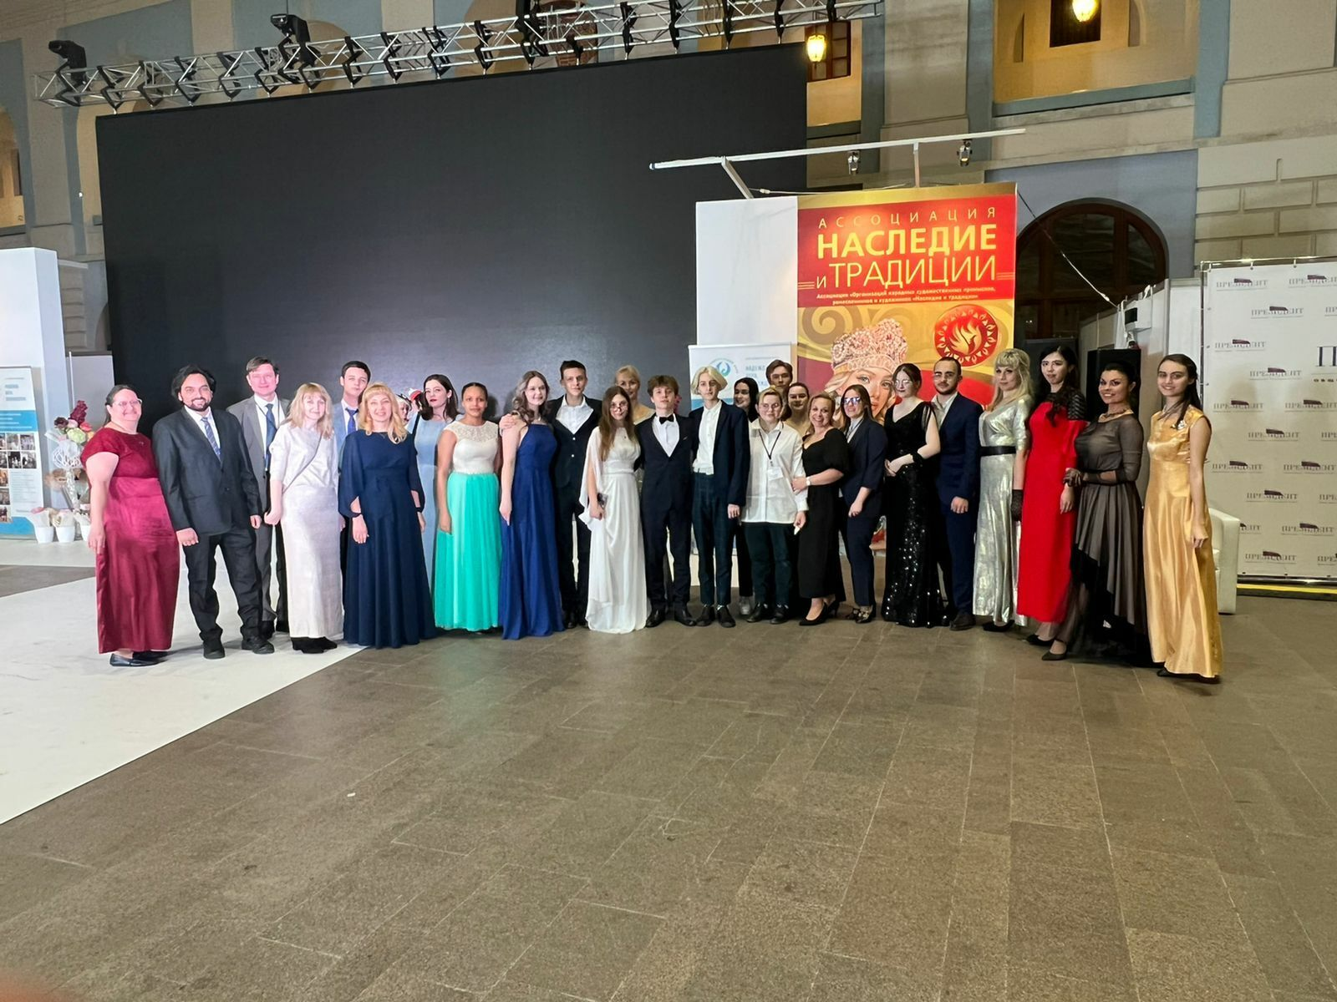
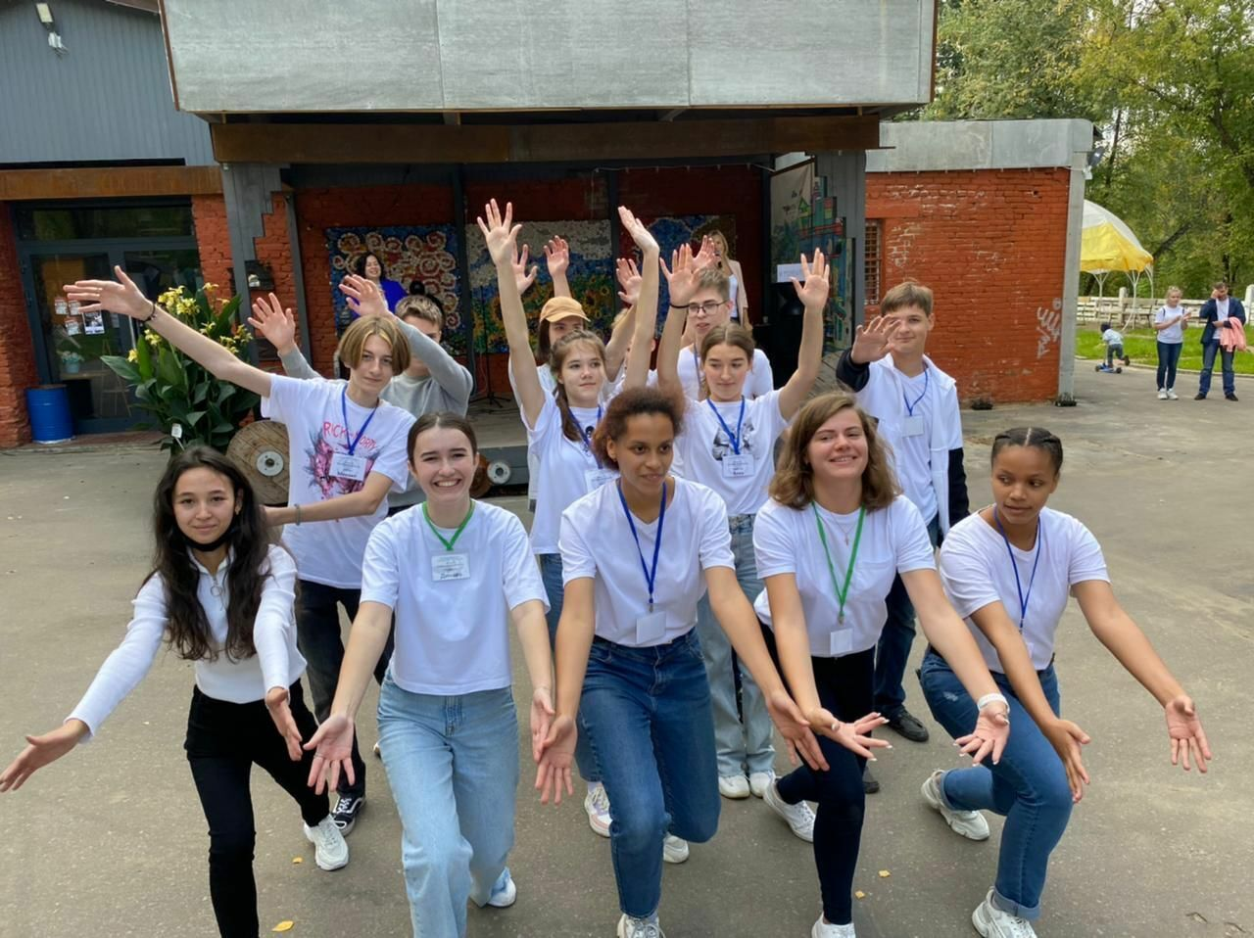
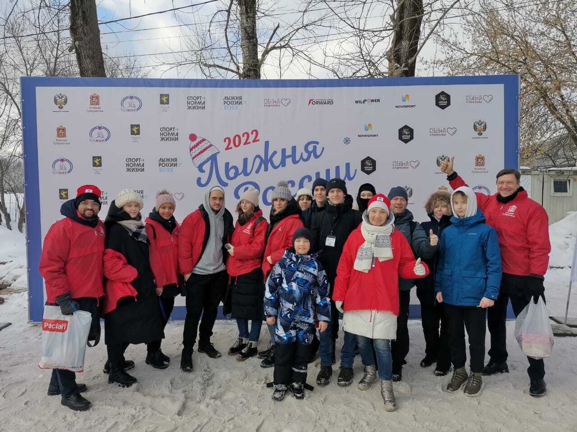
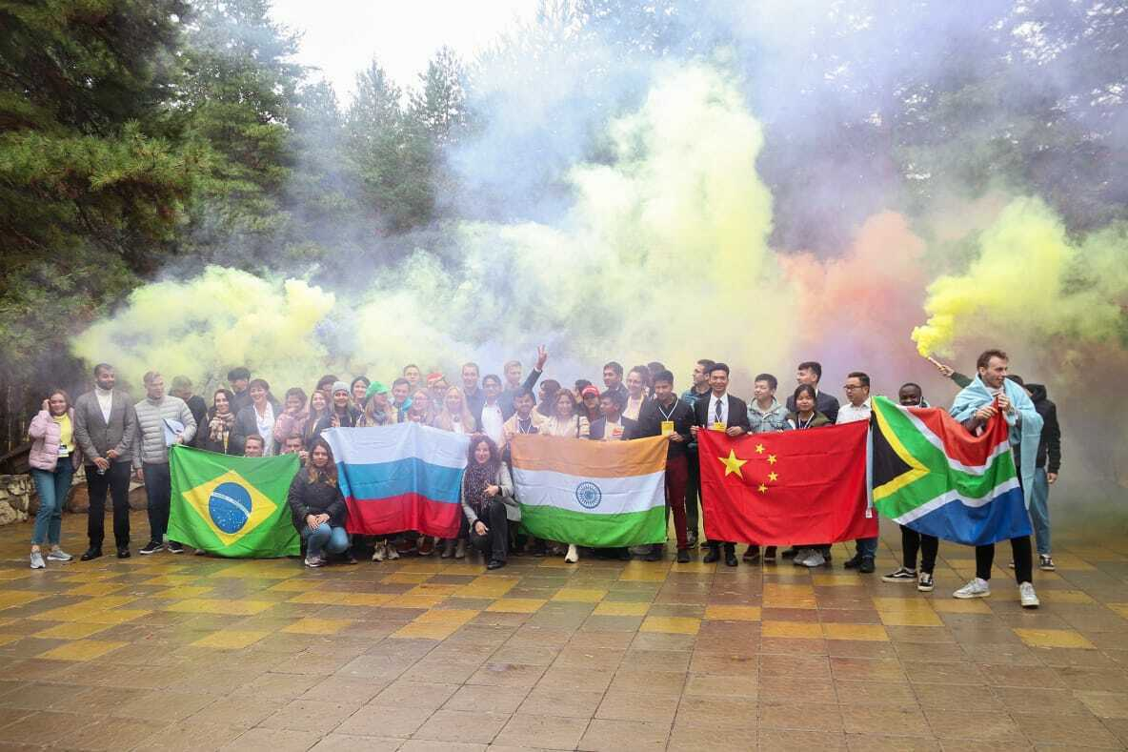
Молодежное движение фонда
Молодые добровольцы фонда помогают в мероприятиях фонда, а также являются членами конференций, съездов, круглых столов, в том числе Международного молодёжного лагеря стран БРИКС.

Slide 8
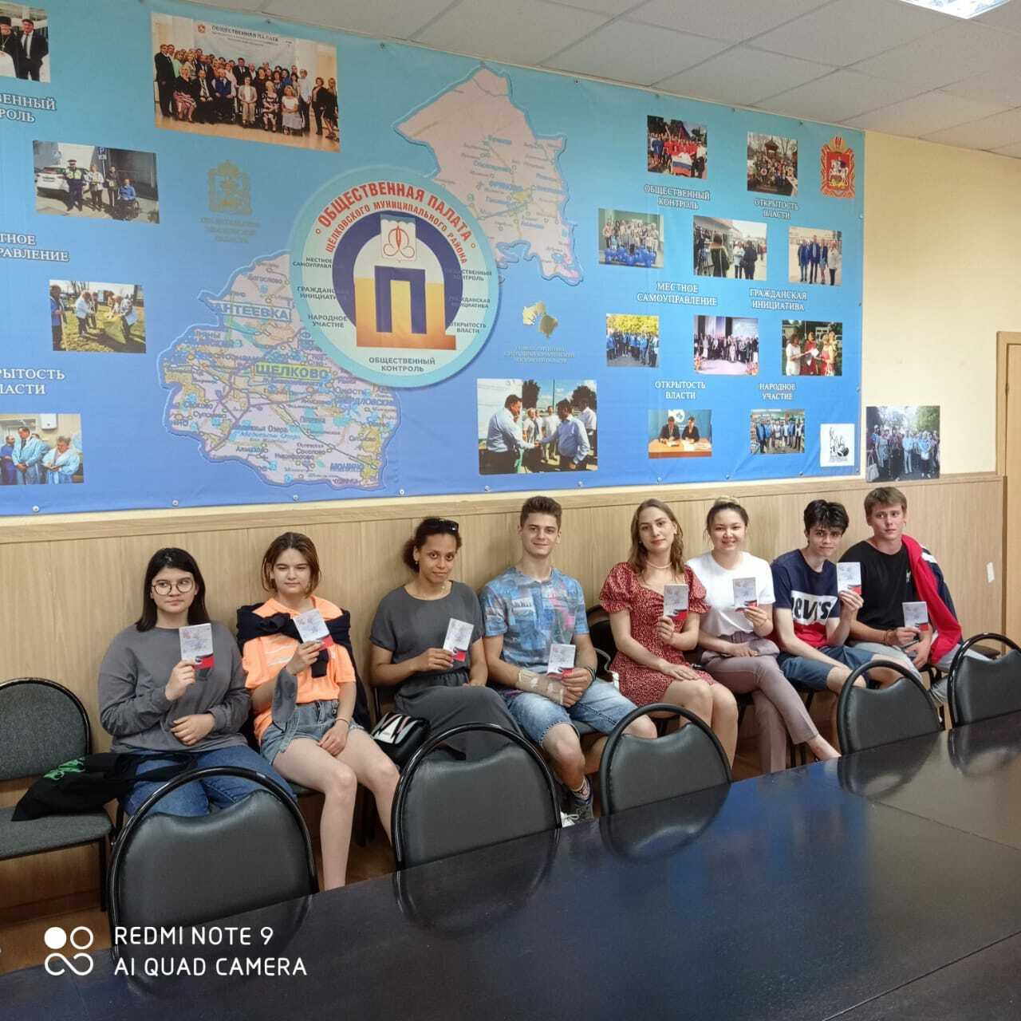
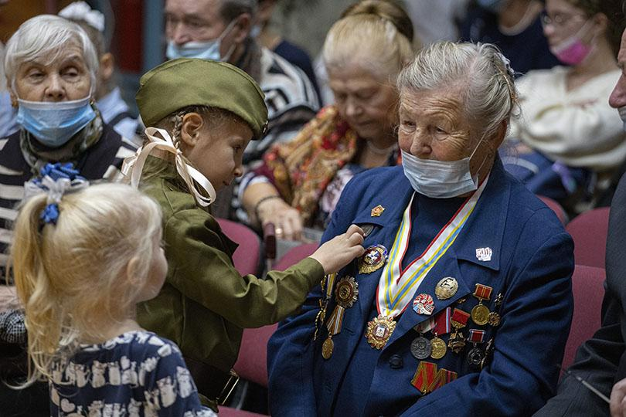
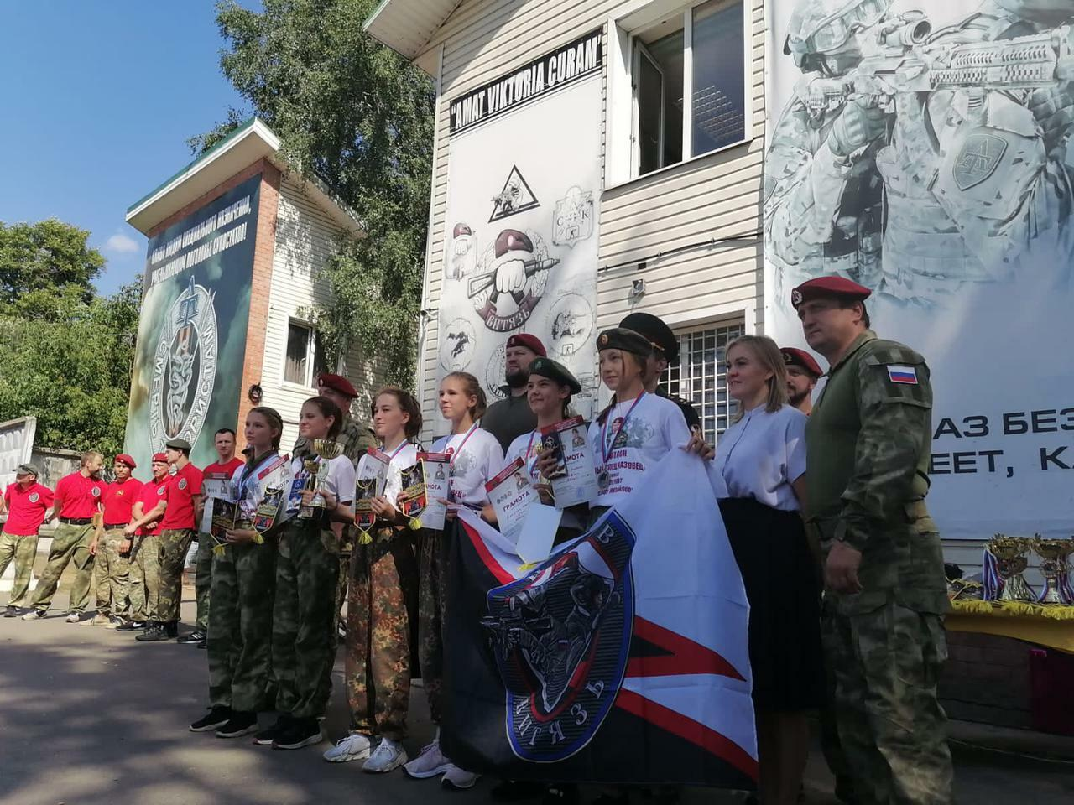
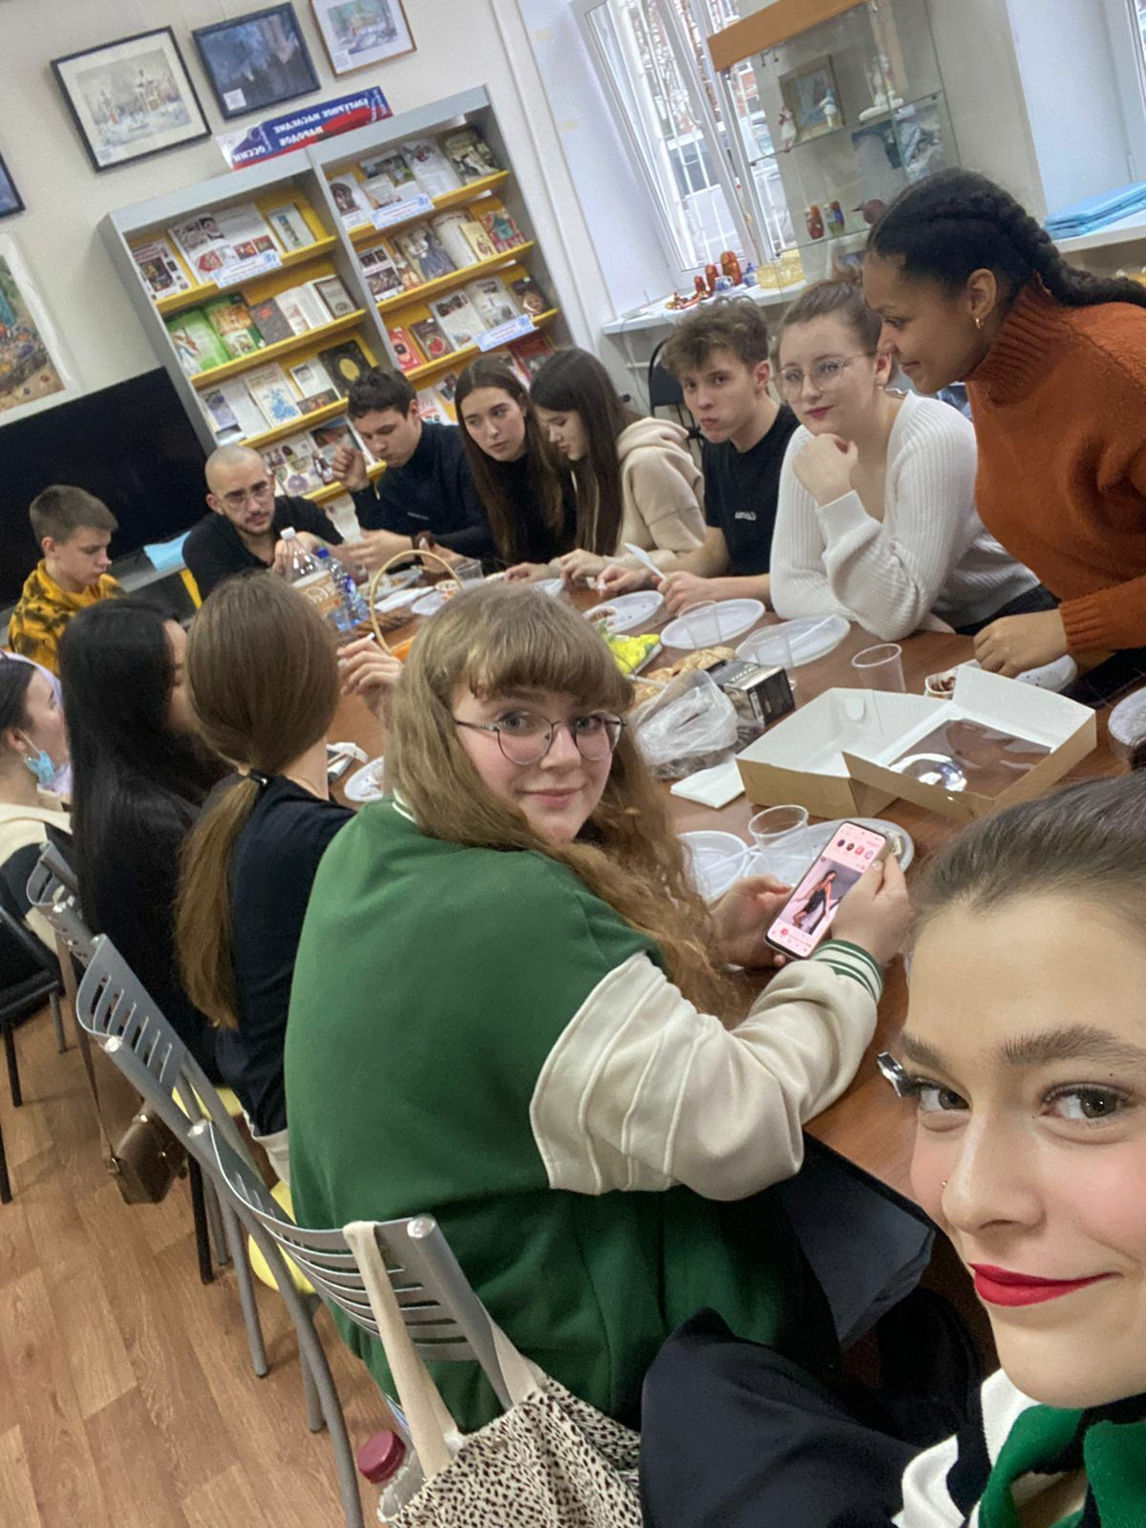
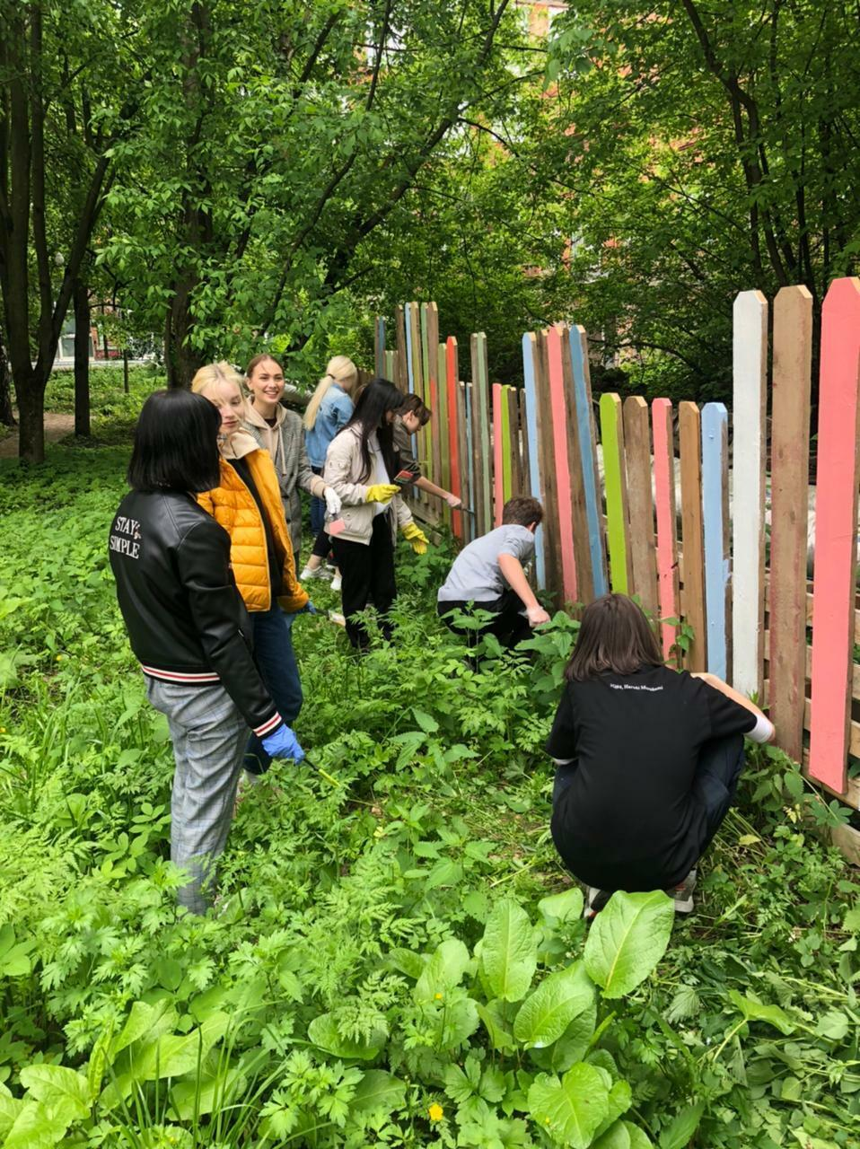
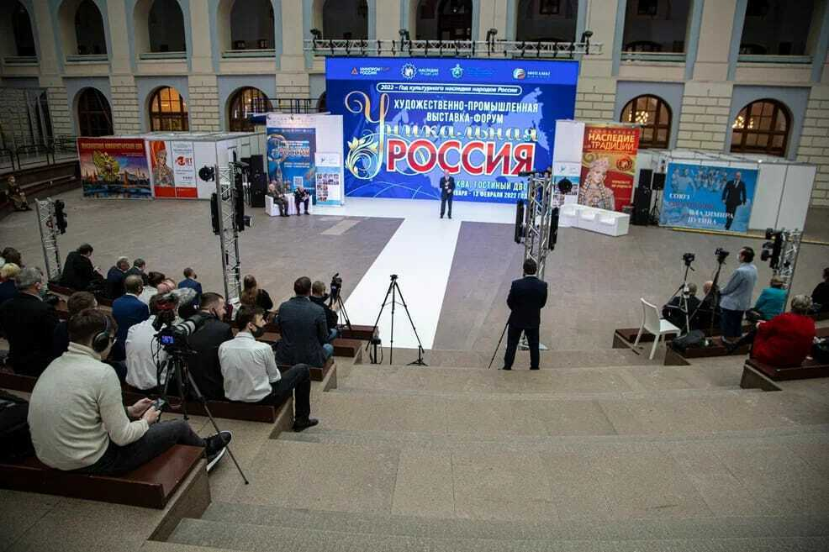
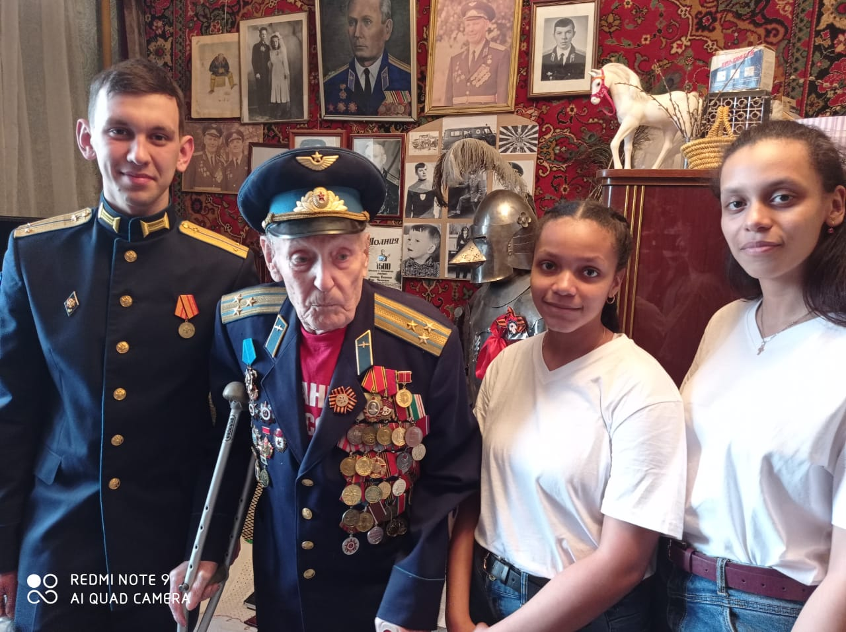
Молодежное движение фонда

Slide 9
Работа фонда после начала СВО
1. Сбор, доставка и передача гуманитарной помощи для жителей и защитников новых территорий России, а также передача писем и открыток военнослужащим и добровольцам.
2. Оказание адресной помощи медучреждениям.
3. Открыты штабы помощи участникам СВО (проект согласован с ГВПУ МО РФ), где, в том числе и молодые добровольцы:
1) плетут маскировочные сети двойного плетения (вкл. большого размера),
2) плетут маскировочные накидки 2*2 м,
3) шьют тактические носилки,
4) шьют носилки-волокуши,
5) шьют пятиточечники,
6) шьют эвакуационные противодронные покрывала,
7) шьют патроллеры для противодронных оружий,
8) изготавливают медицинские шины для рук и ног,
9) делают подушки-валики для раненых,
10) шьют нижнее и постельное белье для раненных,
11) изготавливают окопные свечи,
12) изготавливают наборы «сухой армейский душ»,
13) шьют эвакуационную стропу, вырезают стельки, шьют подсумки.

Slide 10
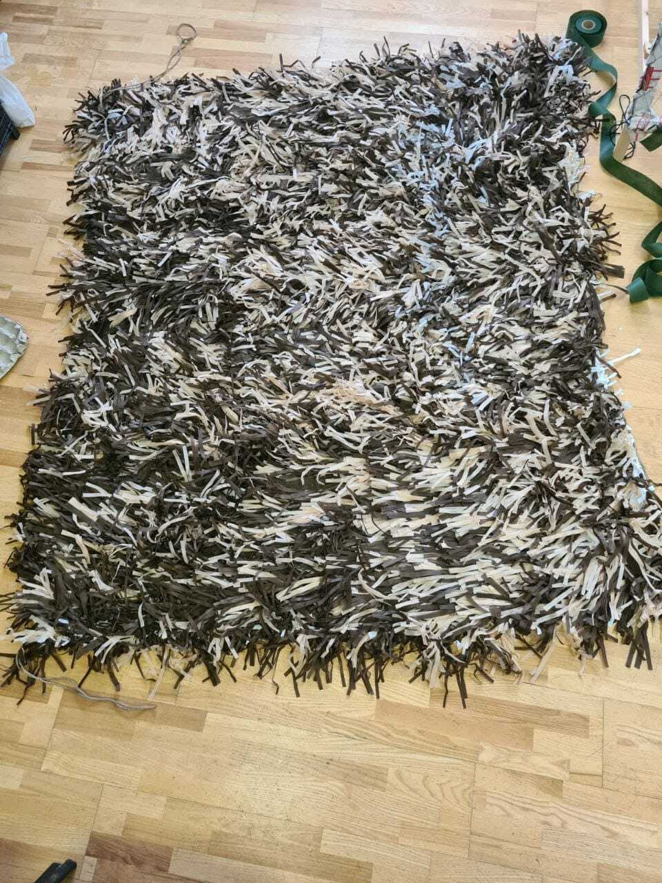
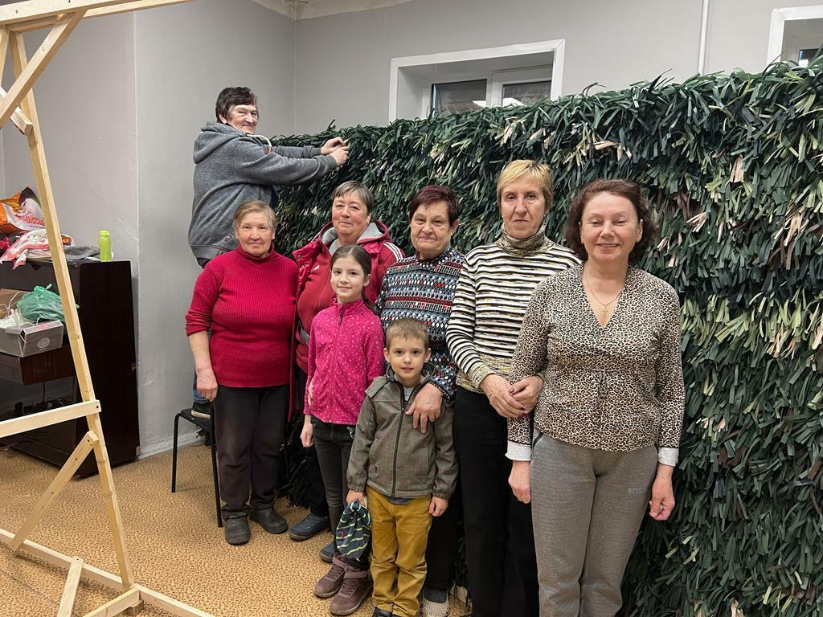
Маскировочные сети и накидки

Slide 11
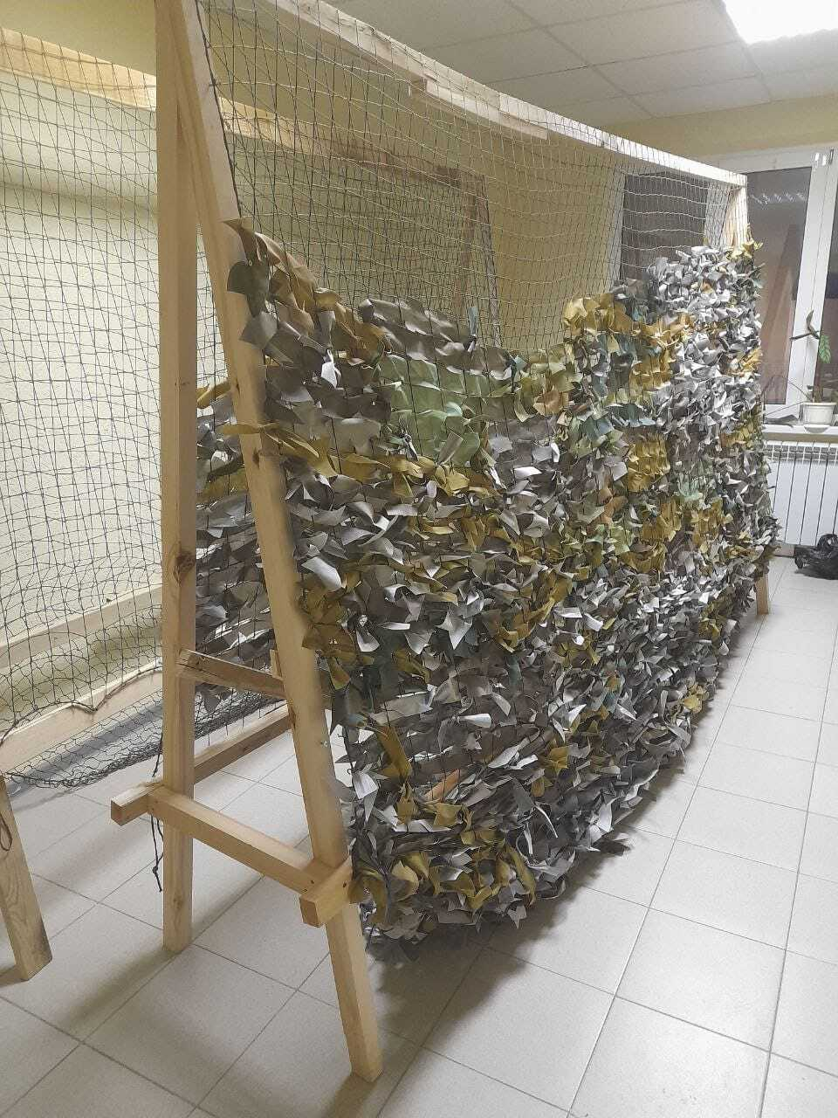
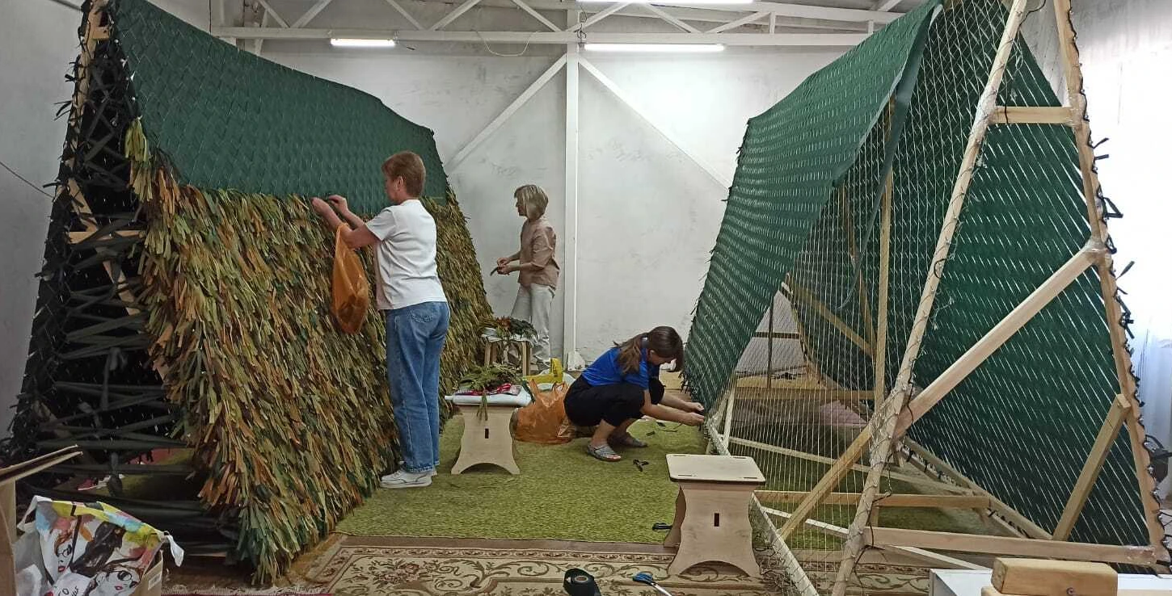
Маскировочные сети и накидки

Slide 12
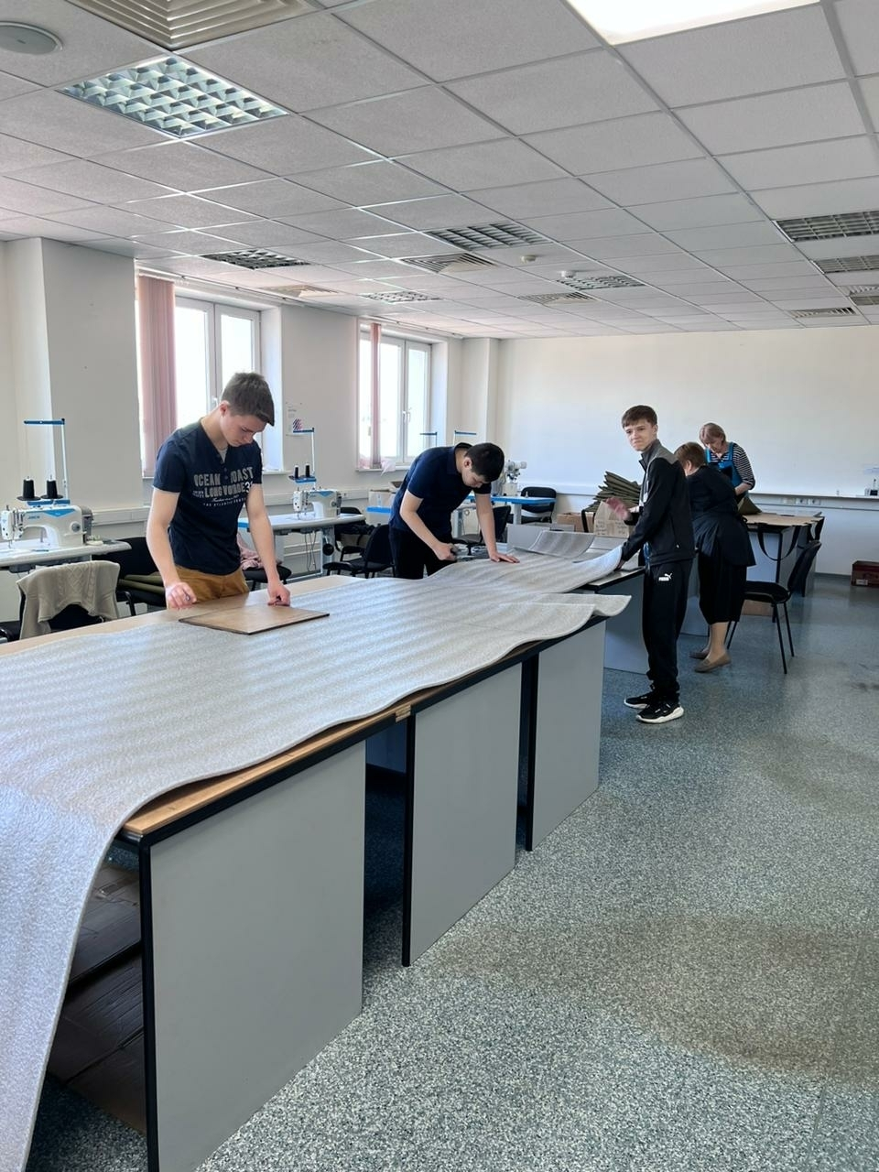
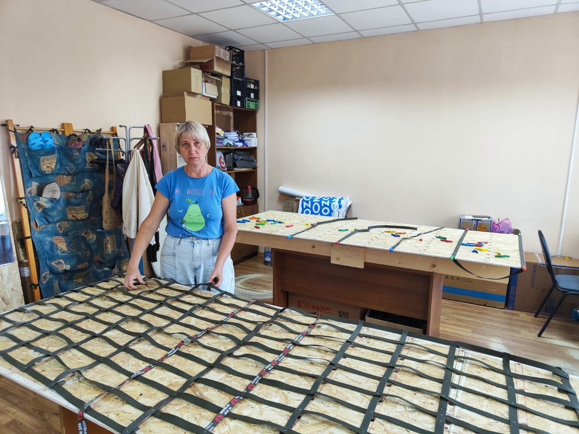

Носилки тактические
(проект был начат вместе с движением «Золотые руки ангела» и затем продолжен самостоятельно)

Slide 13




Носилки-волокуши, пятиточечники, шины, эвакуационные покрывала

Slide 14


«Сухой армейский душ», стельки

Slide 15




Окопные свечи, эвакуационная стропа, подушки, сухари

Slide 16
Изготовлено добровольцами фонда в помощь СВО
С октября 2022 по настоящее время изготовлено:
1) маскировочные сети – 710 шт.
2) маскировочные накидки 2*2 м – 708 шт.
3) тактические носилки – 7 645 шт.
4) носилки-волокуши – 7 948 шт.
5) пятиточечники – 28 716 шт.
6) эвакуационные противодронные покрывала – 18 959 шт.
7) патроллеры для противодронных оружий – 1 212 шт.
8) медицинские шины для рук и ног – 35 745 шт.
9) эвакуационные стропы – 100 шт.
10) подушки-валики для раненых – 314 шт.
11) окопные свечи – 28 260 шт.
12) «сухой армейский душ» – 113 356 шт.
13) подсумки – 4 696 шт.
14) нижнее и постельное белье для раненных – 2 495 шт.

Slide 17
Гуманитарная помощь
Организован сбор одежды и обуви для взрослых и детей, одеял, постельных принадлежностей, средств гигиены, канцтоваров, продуктов, воды, медицинских расходных материалов, а также средств для реабилитации военнослужащих.
Добровольцами фонда для личного состава воинских частей ВС РФ было направлено в зону СВО более 220 тонн продовольствия, предметов первой необходимости, теплых вещей и другого имущества, более 15 000 экземпляров книг художественной литературы.
Также осуществляется существенная поддержка гражданского населения на территориях Донецкой, Луганской, Запорожской, Херсонской областей, а также в Белгородской и Курской областях, куда регулярно отправляются гуманитарные грузы.

Slide 18





Работа на гуманитарном складе

Slide 19





Доставка гуманитарного груза

Slide 20



Доставка гуманитарного груза

Slide 21



Доставка гуманитарного груза

Slide 22


Поздравления раненых в госпиталях

Slide 23


Поздравления раненых в госпиталях

Slide 24


Поздравление защитников

Slide 25


Концерты для ветеранов и военнослужащих

Slide 26



Праздники для детей военнослужащих

Slide 27
Создание круглогодичного патриотического клуба «Маяк» для детей и молодежи и реабилитационного центра для участников СВО «Феникс»
В апреле 2023 года Министерством обороны фонду была передана территория в г. Ивантеевка МО, площадью 14 га.
Руководитель проекта патриотического клуба фонда является руководителем подразделения «ЮНАРМИИ».
На территории планируется реализация проекта Реабилитационный центр для участников СВО «Феникс», к работе в нем будут привлечены специалисты восстановительной медицины советской школы, а в основе будут использованы методы кинезиотерапии и рефлексотерапии.
Приглашаем партнеров для реализации проекта.

Slide 28
Мы в интернете и соц.сетях:
Сайт
https://fondnvv.com
ВКонтакте
https://vk.com/fond_nvv
Одноклассники
https://ok.ru/bfondnvv
Ютуб
https://www.youtube.com/@bfond-nvv
Рутуб
https://rutube.ru/channel/23881423
Телеграм
Telegram: View @fondnvv

